Slide 1






РЕСПУБЛИКАМИЗДА КИЧИК БИЗНЕС ИШТИРОКИДА тармоқлараро САНОАТ кооперациясини ривожлантириш имкониятлари

Slide 2






САВДО-САНОТ ПАЛАТАСИНИНГ УСТУВОР ВАЗИФАЛАРИ
Тадбиркорлик субъектларининг ҳуқуқларини ҳимоя қилиш
Давлат органлари, бошқа органлар ва ташкилотлар билан ҳамкорлик қилиш
Ишбилармонлик ва инвестиция муҳитини яхшилаш
Тадбиркорлик субъектларини ўқитиш ва кадрларни тайёрлаш
Ташқи иқтисодий фаолият ва чет эл инвестицияларини жалб этиш
Тадбиркорлик фаолиятига кўмаклашиш

Slide 3

САВДО-САНОАТ ПАЛАТАСИ ТОМОНИДАН ТАДБИРКОРЛИК СУБЪЕКТЛАРИНИ
ҲУҚУҚИЙ ҲИМОЯ ҚИЛИНИШИ
Давлат божисиз даъво, аппеляция, кассация тақдим этиш
Тарафлар ўртасидаги низоларни судгача ҳал этишни амалга ошириш
Судда Палата аъзолари манфаатларини ҳимоя қилиш
Текширишларда иштирок этиш
Давлат органларига нисбатан шикоятларда суднинг исталган босқичида иштирок этиш
Ҳуқуқий масалалар бўйича эксперт кенгашлари ўтказиш
Назорат тартибида протест келтириш ҳақида илтимосномалар бериш
Жиноят ишларида жамоатчилик ҳимоячилари сифатида иштирок этиш

Slide 4
ТАДБИРКОРЛИК СУБЪЕКТЛАРИГА КЎРСАТИЛАЁТГАН БИЗНЕС ХИЗМАТЛАР ТУРЛАРИ

Slide 5




РЕСПУБЛИКАМИЗДА САНОАТ КООПЕРАЦИЯСИДАГИ ЯРАТИЛГАН ЯНГИ ТИЗИМ ТЎҒРИСИДА
ҳудудларда саноат тармоқларини барпо этиш ва ривожлантиришга эътибор қаратилди
кичик бизнес субъектларини саноат кооперациясига кенг жалб этиш чоралари кўрилмоқда
мавжуд бўш турган бино ва иншоотлар негизида кичик саноат зоналари ва Технопарклар ташкил этиш орқали ҳудудларда саноатнинг негизи янгидан барпо этилмоқда
ҳудудларда саноатни кластер усулида ривожлантиришни йўлга қўйиш орқали йирик ва кичик ишлаб чиқариш корхоналарини бирлаштиришга эришилди

Slide 6


КИЧИК БИЗНЕС ВА ХУСУСИЙ ТАДБИРКОРЛИК СУБЪЕКТЛАРИ УЧУН САНОАТ ВА ТАРМОҚЛАРАРО КООПЕРАЦИЯ ФАОЛИЯТИДАГИ ИМКОНИЯТЛАР
Биринчидан
Иккинчидан
Саноат ярмаркалари ва электрон кооперация биржаси портали йўлга қўйилди ҳамда тадбиркорлик субъектлари учун бир қанча қулайликлар яратилди;
Маҳаллий корхоналар томонидан ишлаб чиқариладиган тайёр маҳсулотлар, бутловчи буюмлар, хом ашё ва материаллар республиканинг барча истеъмолчилари учун тендерларсиз тўғридан-тўғри электрон кооперация биржаси портали орқали харид қилиниши белгилаб қўйилди;
Учинчидан
Тўртинчидан
Маҳаллий ишлаб чиқарувчиларнинг иштирокини таъминлаш учун давлат буюртмачилари томонидан импорт товарларни харид қилиш тўғрисидаги талаблари давлат харидлари махсус ахборот порталида жойлаштирилиши жорий этилди;
Уч ёки ундан ортиқ иштирокчилар маҳаллий ишлаб чиқарувчилар бўлган тақдирда давлат харидлари буюртмачининг танловига кўра маҳаллий ишлаб чиқарувчилар ўртасида амалга оширилиши мумкинлиги жорий этилди.

Slide 7





МАҲАЛЛИЙ ТАДБИРКОРЛИК СУБЪЕКТЛАРИНИ ЭЛЕКТРОН КООПЕРАЦИЯ ПОРТАЛИДА
ЎЗ МАҲСУЛОТЛАРИНИ ЖОЙЛАШТИРИШ НАТИЖАЛАРИ
Ҳозирги кунгача электрон кооперация порталида (cooperation.uz) жами
94 минг иштирокчи рўйхатдан ўтган.
Электрон кооперация порталига жойлаштирилган товарлар сони қарийиб 184 минг тадан ортиб кетди.

Slide 8







ЭЛЕКТРОН КООПЕРАЦИЯ ПОРТАЛИДА САНОАТ ТАРМОҚЛАРИ БЎЙИЧА
ТОВАРЛАРНИНГ ЖОЙЛАШУВИ
Мазкур маҳсулотларнинг деярли 95 фоизи кичик бизнес субъектлари томонидан ишлаб чиқарилган.
Электротехника товарлари – 12 199 та
Кимёвий маҳсулотлар – 5 946 та
Текстиль маҳсулоталри –
1 810 та
Қурилиш материаллари – 1 715 та
Озиқ-овқат маҳсулотлари – 344 та
Бошқа маҳсулотлар

Slide 9

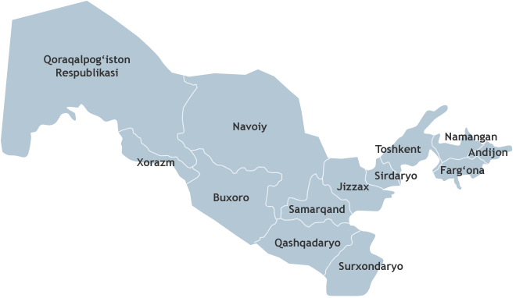
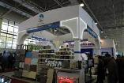



ҲУДУДЛАРДА ЎТКАЗИЛГАН САНОАТ ВА ТАРМОҚЛАРАРО КООПЕРАЦИОН
БИРЖАЛАРИ ТЎҒРИСИДА
Навоий, Хоразм вилоятларида – 2021 йил апрель ойида;
Бухоро, Андижон, Жиззах вилоятлари ва Қорақалпоғистон Республикасида – 2021 йил май-июнь-июль ойида;
Қашқадарё ва Тошкент вилоятларида –
2021 йил ноябрь ойиларида ўтказилди.

Slide 10
2019 ЙИЛНИНГ 18-22 НОЯБРЬ КУНЛАРИ “ЎЗЭКСПОМАРКАЗ”ДА ЎТКАЗИЛГАН САНОАТ ЯРМАРКАСИДА ЭРИШИЛГАН НАТИЖАЛАР
Вилоятлар номи | Стенд билан иштирок этган тадбиркорлар | Умумий стенд ҳажми (кв.м) | Иштирок этган тадбиркорлик субъектлари сони
Kоракалпоғистон Республикаси | 20 | 36,0 | 30
Андижон вилояти | 50 | 160,0 | 42
Бухоро вилояти | 12 | 50,0 | 63
Жиззах вилояти | 26 | 110,0 | 30
Қашқадарё вилояти | 27 | 234,0 | 30
Навоий вилояти | 38 | 125,0 | 27
Наманган вилояти | 29 | 179,0 | 31
Самарканд вилояти | 30 | 147,0 | 28
Сирдарё вилояти | 12 | 108,0 | 55
Сурхандарё вилояти | 8 | 32,0 | 19
Тошкент вилояти | 39 | 295,0 | 55
Фарғона вилояти | 26 | 133,0 | 48
Хоразм вилояти | 21 | 103,0 | 30
Тошкент шаҳри | 112 | 1047,0 | 60
ЖАМИ | 450 | 2759,0 | 548
13 238 та тадбиркорлик субъектлари рўйхатдан ўтган
18 714 хил турдаги маҳсулот рўйхатдан ўтган.
Умумуий қиймати
1,0 трлн. сўм бўлган 5 480 та шартнома имзоланган

Slide 11
ЭЪТИБОРИНГИЗ УЧУН РАҲМАТ!

